Slide 1
编译技术实验专题报告 ——中间代码（四元式）

Slide 2
目录
语义分析与符号表总体概述
符号表系统设计
语义分析与中间代码生成总体概述
中间代码设计
中间代码生成
中间代码解释执行程序

Slide 3
语义分析与符号表总体概述
语义分析功能
基于语法树，进行语义检查（符号表），并生成中间代码。
符号表管理
登记各种符号及其模板信息。
变量：类型，大小，数组维度，每一维度大小
函数：返回值类型，参数类型及顺序
作用域会覆盖、消除。

Slide 4
符号系统设计
全局符号表
符号表 SymbolTable
pre
名1
模板1
每个作用域一张符号表，记录该作用域下的符号及模板信息。
名2
模板2
nexts
pre
pre：指向外层作用域的符号表
nexts：内层作用域符号表指针
所有符号表形成树结构
pre
pre
名1
模板1
名1
模板1
名1
模板1
名2
模板2
名2
模板2
名2
模板2
名3
模板3
名3
模板3
名3
模板3
名4
模板4
名4
模板4
nexts
nexts
nexts
符号表接口
pre
pre
名1
模板1
名1
模板1
addSymbol()：在当前符号表中注册符号
findSymbol()：根据名字查找符号模板（递归）
名2
模板2
名2
模板2
名3
模板3
名3
模板3
nexts
nexts

Slide 5
符号系统设计
全局符号表
符号系统 SymbolManager
pre
名1
模板1
单例模式，全局共享，包含一个指针curSymbolTable，指向当前符号表。
组织树形符号表，对外提供简便的符号系统操作接口。
名2
模板2
nexts
pre
pre
名1
模板1
名1
模板1
符号系统接口
名2
模板2
名2
模板2
名3
模板3
名3
模板3
createSymbolTable()：创建新的符号表
traceBackSymbolTable()：返回上级符号表
addVarDef()：注册变量符号
addFuncDef()：注册函数符号
findSymbol()：在符号表中查找符号
nexts
名4
模板4
nexts
pre
pre
名1
模板1
名1
模板1
名2
模板2
名2
模板2
名3
模板3
名3
模板3
nexts
nexts

Slide 6
符号系统编码
符号表编码
public class SymbolTable {
private HashMap<String, Symbol> table;
private SymbolTable pre;
private ArrayList<SymbolTable> nexts;
private int depth;
public SymbolTable(int depth) {
this.table = new HashMap<>();
this.nexts = new ArrayList<>();
this.depth = depth;
this.curNext = 0;
}
public void addSymbol(Symbol symbol) {
this.table.put(symbol.getIdent().toString(), symbol);
}
public void setPre(SymbolTable pre) {
this.pre = pre;
}
public void addNext(SymbolTable next) {
this.nexts.add(next);
}
public SymbolTable getPre() {
return pre;
}
public Symbol findSymbol(String name) {
if(this.table.containsKey(name)) return table.get(name);
return null;
}
}

Slide 7
符号系统编码
符号系统：创建符号表、返回上级符号表
public class SymbolManager {
private static SymbolManager instance;
private SymbolTable curSymbolTable;
private int depth;
public static SymbolManager getInstance() {
if(instance == null) instance = new SymbolManager();
return instance;
}
private SymbolManager() {
this.depth = 0;
curSymbolTable = new SymbolTable(depth);
}
public void init() {
this.depth = 0;
this.curSymbolTable = new SymbolTable(depth);
}
public void createSymbolTable() {
// 创建符号表
this.depth++;
SymbolTable symbolTable = new SymbolTable(depth);
curSymbolTable.addNext(symbolTable);
symbolTable.setPre(curSymbolTable);
curSymbolTable = symbolTable;
}
public void traceBackSymbolTable() {
// 返回上一级符号表
this.depth--;
curSymbolTable = curSymbolTable.getPre();
}

Slide 8
符号系统编码
符号系统：注册符号
public void addFuncDef(FuncDef funcDef) {
// 在上一层的符号表加入函数定义
SymbolTable newSymbolTable = curSymbolTable;
traceBackSymbolTable();
if(findSymbol(funcDef.getIdent(), false) != null) {
// 重定义报错
RedefinedException exception = new RedefinedException(funcDef.getIdent().getLine());
exception.write();
}
else {
FuncSymbol funcSymbol = new FuncSymbol(funcDef,depth);
curSymbolTable.addSymbol(funcSymbol);
}
curSymbolTable = newSymbolTable;
depth++;
}
public void addVarDef(Def def) {
if(findSymbol(def.getIdent(), false) != null) {
// 重定义报错
RedefinedException exception = new RedefinedException(def.getLine());
exception.write();
return;
}
VarSymbol varSymbol = new VarSymbol(def,depth);
curSymbolTable.addSymbol(varSymbol);
}

Slide 9
符号系统编码
符号系统：查询符号
public Symbol findSymbol(Ident ident, boolean recurse) {
String name = ident.toString();
if(!recurse) return curSymbolTable.findSymbol(name);
SymbolTable symbolTable = curSymbolTable;
Symbol symbol = symbolTable.findSymbol(name);
while(symbol == null) {
// 递归查找
symbolTable = symbolTable.getPre();
if(symbolTable == null) return null;
symbol = symbolTable.findSymbol(name);
}
return symbol;
}

Slide 10
语义分析与中间代码生成总体概述
中间代码
源代码
与目标机器无关，可移植、可扩展、自由度高。
源代码（文法）扩展时，只需扩展语义分析层即可。
新增目标代码时，只需扩展翻译器即可。
可对中间代码进行调试，方便debug。
可对中间代码进行优化。
语义分析
中间代码
翻译器
目标代码1
目标代码2
目标代码3
中间代码生成
对语法树进行遍历，在遍历过程中生成中间代码。
四元式不一定要四个元素，可以按自己的习惯设计中间代码

Slide 11
中间代码设计
中间代码操作对象
IntermediateElement 中间元素抽象类
类名 | 符号 | 含义 | 说明
IntermediateTmp | $t_id | 非用户声明变量，临时变量，对应临时寄存器 | id申请向Allocator申请，释放由Code释放
IntermediateVar | a_depth[$t][$t] | 用户声明的普通变量，a为变量名，depth为所在语句块深度（全局变量为0），跟随dimensionIndex | 如果是数组，内含模板信息和下标信息。
IntermediateTmp | $ret | 返回值 | 没有id，name为ret
IntermediateConstValue | 123 | 数值常量 | 无符号常量
IntermediateStr | #str_1 | 字符串常量 | 含有id

Slide 12
中间代码设计
中间代码——运算
指令名 | 指令格式 | 涉及语法成分 | 说明
AssignCode | x=y | AssignStmt, Def | 不允许两端都是变量.
PositiveCode | $t = +$t | UnaryExp | 两个操作数都为临时变量或常数
NegativeCode | $t = -$t | UnaryExp | 两个操作数都为临时变量或常数
NotCode | $t = !$t | UnaryExp | 两个操作数都为临时变量或常数
MultCode | $t = $t * $t | MultExp | 三个操作数都为临时变量或常数
DivCode | $t = $t / $t | MultExp | 三个操作数都为临时变量或常数
ModCode | $t = $t % $t | MultExp | 三个操作数都为临时变量或常数
AddCode | $t = $t + $t | AddExp | 三个操作数都为临时变量或常数
SubCode | $t = $t - $t | AddExp | 三个操作数都为临时变量或常数
考虑目标架构的数据通路，适当贴近目标架构

Slide 13
中间代码设计
中间代码——输入输出与跳转
指令名 | 指令格式 | 涉及语法成分 | 说明
VarDefCode | [arr] int a_depth[d1][d2] | Def | 如果是数组，则维度d1,d2预先计算出数值 并存到临时变量中
ReadCode | read a_depth | InputStmt | 直接读入var
WriteCode | write $t 或 write #str_1 | OutputStmt | 输出。输出临时变量或str
CmpCode | $t = $t < a | RelExp EqExp | 三个操作数，一个比较符号，如果比较成立，则将目标操作数置1，否则置0
JumpTrue | jumpTrue $t label | AndExp OrExp | 如果$t的值不为0，则跳转到label。
JumpFalse | jumpFalse $t label | AndExp OrExp | 如果$t的值为0，则跳转到label。

Slide 14
中间代码设计
中间代码——函数调用
指令名 | 指令格式 | 涉及语法成分 | 说明
CallCode | call label | FuncCall | 跳转并链接。跳转前需要保存环境。跳转回来后需要恢复环境。
LabelCode | $lable | FuncDef | 生成一个label
PushCode | push $t 或 push arr[0] | FuncRParams | 将元素或地址push进参数区（根据模板的维度和实际下标的维度决定是地址还是元素）。如果是具体元素，会先加载到tmp中，如果是地址，则会保持var，如果是常数，保持常数。按正向顺序push
ParaCode | para x | FuncFParam | 取出参数。按正向顺序para。
ReturnrCode | return | ReturnStmt | 跳转返回。（恢复环境由call负责）

Slide 15
中间代码编码
中间代码示例——AddCode
public class AddCode implements IntermediateCode{
private IntermediateElement result;
private IntermediateElement element1; // 操作数1
private IntermediateElement element2; // 操作数2
public AddCode(IntermediateElement result, IntermediateElement element1, IntermediateElement element2) {
this.element1 = element1;
this.element2 = element2;
this.result = result;
}
@Override
public String toString() {
// 便于打印出中间代码调试
return result.toString() + " = " + element1.toString() + " + " + element2.toString();
}
public IntermediateElement getElement1() {
return element1;
}
public IntermediateElement getElement2() {
return element2;
}
public IntermediateElement getResult() {
return result;
}
}

Slide 16
语义分析设计
语义分析
对语法树进行遍历，遍历到特定语法成分时翻译出对应中间代码。
选择1. 在语法分析Parser的基础上扩展，解析出一个语法成分节点就立即进行语义 分析，翻译出中间代码。
优点： 可以直接在Parser基础上开发，工作量较小
缺点：Parser已经较为复杂，直接修改可能引入新的缺陷，并增加复杂度
选择2. 单独开发语义分析，生成完语法树后再进行遍历
优点：语法分析和语义分析相对独立，便于调试和开发，耦合度小
缺点：需要重新再写一遍遍历过程
选择独立开发语义分析，减小模块之间耦合

Slide 17
语义分析设计
语义分析——Visitor模式
要对一个类进行赋值或检查等操作时，新开发访问者类而不是在原有类的基础上修改。从而在不修改原有类的情况下增加新的操作，扩展功能。
Visitor类
visit()：接收一个语法成分，进行语义分析，翻译出中间代码
IntermediateCodeContainer类
中间代码容器，单例模式，全局共享。

Slide 18
语义分析设计
语义分析与符号系统
分析到Def、FuncDef、FuncFParam时，将符号注册到符号系统中
使用符号时，查询符号系统，获取模板信息（数组）
进入Block时，创建新的符号表
退出Block时，返回上级符号表
符号系统接口
createSymbolTable()：创建新的符号表
traceBackSymbolTable()：返回上级符号表
addVarDef()：注册变量符号
addFuncDef()：注册函数符号
findSymbol()：在符号表中查找符号
在语义分析阶段将符号信息尽可能充分地存储到中间代码中，从而使得在目标代码翻译时不用再考虑符号管理，只需要考虑目标存储架构

Slide 19
语义分析设计
语义分析与中间代码生成
每种语法成分对应特定的中间代码，依然使用递归子程序。
AddExp对应AddCode
EqExp对应CmpCode
IfStmt对应JmpCode和LabelCode
……
“t3=t1+t2”
AddExp
t3
t1
AddExp
t2
MulExp
关键在于中间代码的操作对象——中间元素如何确定。
为每种语法成分指定一个中间元素，从而父语法成分利用子语法成分的中间元素生成中间代码，并赋给父语法成分中间元素。

Slide 20
语义分析编码
语义分析——符号注册
public void visit(Def def) {
SymbolManager.getInstance().addVarDef(def); // 符号注册
Ident ident = def.getIdent();
VarSymbol symbol = (VarSymbol) SymbolManager.getInstance().findSymbol(ident, true);
VarDefCode varDefCode = new VarDefCode(symbol); // 生成中间代码
IntermediateCodeContainer.getInstance().addCode(varDefCode);
if(def.getInitVal() != null) {
InitVal.initOffset();
visit(def.getInitVal(), ident);
}
}

Slide 21
语义分析编码
语义分析——符号注册
public void visit(FuncDef funcDef) {
SymbolManager.getInstance().createSymbolTable(); // 创建新的符号表
SymbolManager.getInstance().addFuncDef(funcDef); // 符号注册
// 生成中间代码（略）
SymbolManager.getInstance().traceBackSymbolTable(); // 返回上级符号表
}

Slide 22
语义分析编码
语义分析——符号表创建与回溯
public void visit(Block block, boolean nextTable) {
if(nextTable) {
SymbolManager.getInstance().createSymbolTable(); // 创建符号表
EnterBlockCode code = new EnterBlockCode(this.curBlockId++);
IntermediateCodeContainer.getInstance().addCode(code);
}
ArrayList<BlockItem> blockItems = block.getBlockItems();
// 递归子程序
for(BlockItem blockItem : blockItems) {
visit(blockItem);
}
if(nextTable) {
SymbolManager.getInstance().traceBackSymbolTable(); // 回溯符号表
ExitBlockCode code = new ExitBlockCode();
IntermediateCodeContainer.getInstance().addCode(code);
}
}

Slide 23
语义分析编码
语义分析——符号查询
public void visit(LVal lVal, boolean left) {
// 查询符号表 VarSymbol symbol = (VarSymbol) SymbolManager.getInstance().findSymbol(lVal.getIdent(),true);
// 根据符号模板创建中间元素IntermediateVar
IntermediateVar lvalElement = new IntermediateVar(symbol);
for(Exp exp : lVal.getExps()) {
visit(exp);
lvalElement.addDimensionIndex(exp.getIntermediateElement());
}
lvalElement.createOffset();
if(left) { // 左值，不必加载
lVal.setIntermediateElement(lvalElement);
}
else { // 右值，且为具体元素，需要先加载到临时变量；如果是地址，不加载
if(lVal.getExpType() == ExpType.INT_ZERO)
lVal.setIntermediateElement(lvalElement.loadVar());
else lVal.setIntermediateElement(lvalElement);
}
}

Slide 24
语义分析编码
语义分析——变量定义中间代码生成
public void visit(Def def) {
SymbolManager.getInstance().addVarDef(def);
Ident ident = def.getIdent();
VarSymbol symbol = (VarSymbol) SymbolManager.getInstance().findSymbol(ident, true);
VarDefCode varDefCode = new VarDefCode(symbol); // 生成变量定义中间代码
IntermediateCodeContainer.getInstance().addCode(varDefCode);
if(def.getInitVal() != null) {
InitVal.initOffset();
visit(def.getInitVal(), ident);
}
}

Slide 25
语义分析编码
语义分析——运算中间代码生成
public void visit(MultiExp multiExp) {
ArrayList<MultiExp> multiExps = multiExp.getExps();
ArrayList<String> operators = multiExp.getOperators();
if(operators.isEmpty()) {
// 只有一项 直接把子语法成分的中间元素赋给父语法成分
MultiExp exp = multiExps.get(0);
if(exp instanceof UnaryExp) visit((UnaryExp) exp);
else visit(exp);
multiExp.setIntermediateElement(exp.getIntermediateElement());
}
}

Slide 26
语义分析编码
语义分析——运算中间代码生成
else {
// 表达式有多项
IntermediateTmp result; // 存储运算结果的中间元素
MultiExp exp = multiExps.get(0);
if (exp instanceof UnaryExp) visit((UnaryExp) exp);
else visit(exp);
if (exp.getIntermediateElement() instanceof IntermediateTmp) {
result = (IntermediateTmp) exp.getIntermediateElement();
} else {
result = new IntermediateTmp(IntermediateIdAllocator.getInstance().alloc());
}

Slide 27
语义分析编码
语义分析——运算中间代码生成
for (int i = 0; i < operators.size(); i++) {
String op = operators.get(i);
exp = multiExps.get(i + 1);
if (exp instanceof UnaryExp) visit((UnaryExp) exp);
else visit(exp); // 递归子程序
if (op.equals("*")) {
// 将子语法成分的中间元素和当前结果result进行运算 存入result
MultCode multCode = new MultCode(result, result, exp.getIntermediateElement());
IntermediateCodeContainer.getInstance().addCode(multCode);
}
// / % + -运算同理
}
multiExp.setIntermediateElement(result); // 运算结果赋给父语法成分（可能被上级调用）
}
}

Slide 28
语义分析编码
语义分析——短路求值中间代码生成
Or和And语句需要实现短路求值，当某一条件为True或False时即可跳转，不应该执行所有条件判断。
And短路求值：
传入FalseLabel，访问完每个条件判断后，随着生成一条JumpFalse FalseLabel.
Or短路求值：
传入TrueLabel，访问完每个条件判断后，随着生成一条JumpTrue TrueLabel.

Slide 29
语义分析编码
语义分析——短路求值中间代码生成
public void visit(LAndExp exp, String trueLabel, String falseLabel) {
ArrayList<MultiExp> exps = exp.getExps();
int labelId = IntermediateIdAllocator.getInstance().allocLabelId("and_end");
String andEnd = "and_end_" + labelId;
for(MultiExp multiExp : exps) {
visit((EqExp) multiExp);
JumpFalseCode jumpFalseCode;
// 随着生成一条JumpFalse中间代码（到and_end或FalseLabel）
if(falseLabel != null) jumpFalseCode = new JumpFalseCode(multiExp.getIntermediateElement(), falseLabel);
else jumpFalseCode = new JumpFalseCode(multiExp.getIntermediateElement(), andEnd);
IntermediateCodeContainer.getInstance().addCode(jumpFalseCode);
}
if(trueLabel != null) { // 检查完所有条件都为True 跳到TrueLabel
JumpCode jumpCode = new JumpCode(trueLabel);
IntermediateCodeContainer.getInstance().addCode(jumpCode);
}
if(falseLabel == null) { // 在最后生成 and_end
LabelCode labelCode = new LabelCode(andEnd, false);
IntermediateCodeContainer.getInstance().addCode(labelCode);
}
}
EqExp1
JumpFalse
EqExp2
JumpFalse
……
FalseLabel
TrueLabel

Slide 30
语义分析编码
语义分析——短路求值中间代码生成
LOrExp → LAndExp {'||' LAndExp}
public void visit(LOrExp exp, String trueLabel, String falseLabel) {
ArrayList<MultiExp> exps = exp.getExps();
int labelId = IntermediateIdAllocator.getInstance().allocLabelId("or_end");
String orEnd = "or_end_" + labelId;
if(exps.size() == 1) {
visit((LAndExp) exps.get(0), trueLabel, falseLabel);
return;
}
for(MultiExp multiExp : exps) {
// 将TrueLabel传入And的分析程序 一旦And为真 直接跳转到TrueLabel。不传入FalseLabel，False继续判断
if(trueLabel != null) visit((LAndExp) multiExp, trueLabel, null);
else visit((LAndExp) multiExp, orEnd, null);
}
if(falseLabel != null) { // 所有条件都检查完为False，跳转到FalseLabel
JumpCode jumpCode = new JumpCode(falseLabel);
IntermediateCodeContainer.getInstance().addCode(jumpCode);
}
if(trueLabel == null) { // 在最后生成 or_end
LabelCode labelCode = new LabelCode(orEnd, false);
IntermediateCodeContainer.getInstance().addCode(labelCode);
}
}

Slide 31
语义分析编码
语义分析——跳转中间代码生成
public void visit(IfStmt ifStmt) {
ArrayList<Stmt> stmts = ifStmt.getStmts();
Cond cond = ifStmt.getCond();
int labelId = IntermediateIdAllocator.getInstance().allocLabelId("if_end");
String label1 = "if_end_" + labelId;
String label2 = "else_" + labelId;
if(stmts.size() == 1) { // 没有else
// 把 if_end作为FalseLabel传入子程序
visit((Cond) cond, null, label1);
visit(stmts.get(0));
// 生成 if_end
LabelCode labelCode = new LabelCode(label1, false);
IntermediateCodeContainer.getInstance().addCode(labelCode);
}

Slide 32
语义分析编码
语义分析——跳转中间代码生成
else { // 有else
// 把 else 作为FalseLable传入子程序
visit((Cond) cond, null, label2);
visit(stmts.get(0)); // if body
// 执行完 if_body 后，跳转到if_end
JumpCode jumpCode = new JumpCode(label1);
IntermediateCodeContainer.getInstance().addCode(jumpCode);
// 生成 else 标签
LabelCode labelCode = new LabelCode(label2, false);
IntermediateCodeContainer.getInstance().addCode(labelCode);
visit(stmts.get(1)); // else body
// 生成 if_end 标签
labelCode = new LabelCode(label1, false);
IntermediateCodeContainer.getInstance().addCode(labelCode);
}
}

Slide 33
语义分析编码
语义分析——函数调用中间代码生成
public void visit(FuncCall funcCall) {
if(funcCall.getFuncRParams() != null) visit(funcCall.getFuncRParams()); // 实参
FuncSymbol symbol = (FuncSymbol) SymbolManager.getInstance().findSymbol(funcCall.getIdent(), true); // 查找函数模板
int paraNum = 0;
if(funcCall.getFuncRParams() != null) paraNum = funcCall.getFuncRParams().getParamsNum();
// 生成中间代码 call code
CallCode code = new CallCode(funcCall.getIdent().toString(), paraNum, IntermediateIdAllocator.getInstance().getUsedId());
IntermediateCodeContainer.getInstance().addCode(code);
// int型函数 创建临时变量中间元素 赋返回值 该中间元素赋给FuncCall语法成分（上层可能调用）
if(symbol.getFuncType().toString().equals("int")) {
IntermediateTmp tmp = new IntermediateTmp(IntermediateIdAllocator.getInstance().alloc());
AssignCode assignCode = new AssignCode(tmp, new IntermediateTmp("$ret"));
IntermediateCodeContainer.getInstance().addCode(assignCode);
funcCall.setIntermediateElement(tmp);
}
}

Slide 34
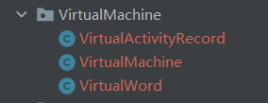
中间代码解释执行程序
为什么需要解释执行程序？
便于对中间代码进行测试，可以在完成目标翻译程序之前进行阶段性测试（以pcode方式提交）
确保进入目标翻译程序的中间代码是正确的，不会把遗留bug代入目标代码
在后续优化中，有很大一部分优化是针对中间代码的优化，但可能同时在中端和后端引发问题，需要通过解释执行程序定位bug
解释执行程序涉及到存储管理，但是设计更加自由，限制更少，比翻译目标代码简单得多。充分发挥想象力自由设计，体验编译的乐趣。
三个class，即可构建运行你自己中间代码的虚拟机！

Slide 35
中间代码解释执行程序
虚拟机存储
无限寄存器，所有临时变量都可以用寄存器而不用担心溢出
多个独立内存空间：代码区，全局数据区，栈区，环境保存区
代码区：存储中间代码，便于虚拟机执行
全局数据区：全局变量
栈区：局部变量，主要是活动记录的管理
环境保存区：函数调用时保存当前环境
其他：根据需要自行设计

Slide 36
中间代码解释执行程序
虚拟存储数据结构
Word
字，可视为最小内存单元，包含addr和value
curAddr
虚拟活动记录（VAR），可视为每个子程序的存储空间。
包含Ident到Word的索引，可以用Map实现。
还包含beginAddr, curAddr, curSize等表示活动记录地址和大小的属性。
还包含returnAddr，用于函数返回（类似$ra）。
Word 4
arr
Word 3
curSize
b
Word 2
a
Word 1
beginAddr
returnAddr

Slide 37
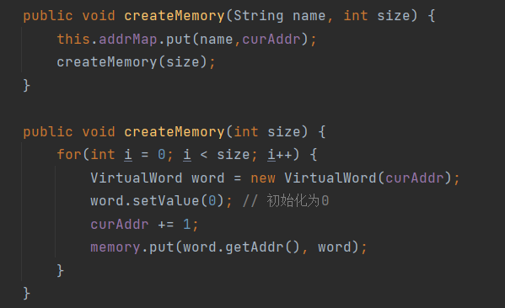
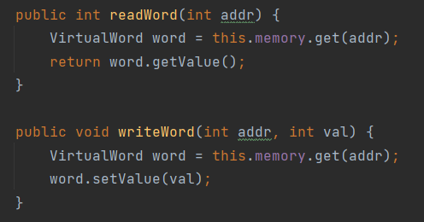

中间代码解释执行程序
虚拟存储活动记录操作接口
读写内存单元
分配存储空间
读写索引

Slide 38
中间代码解释执行程序
虚拟机对活动记录的管理（栈式）
遇到函数调用，在栈顶生成新的AR。函数返回，弹出栈顶AR（前提是在生成中间代码时通过符号管理将符号信息消解了，否则应当按Block来分配AR）
遇到声明语句（对应中间代码DefCode），通过栈顶AR.createMemory()方法来分配存储空间
遇到访问变量，首先查找AR的索引，获取地址，然后通过地址来访问内存单元。
特别地，全局数据区也可以作为一个特殊的AR。

Slide 39
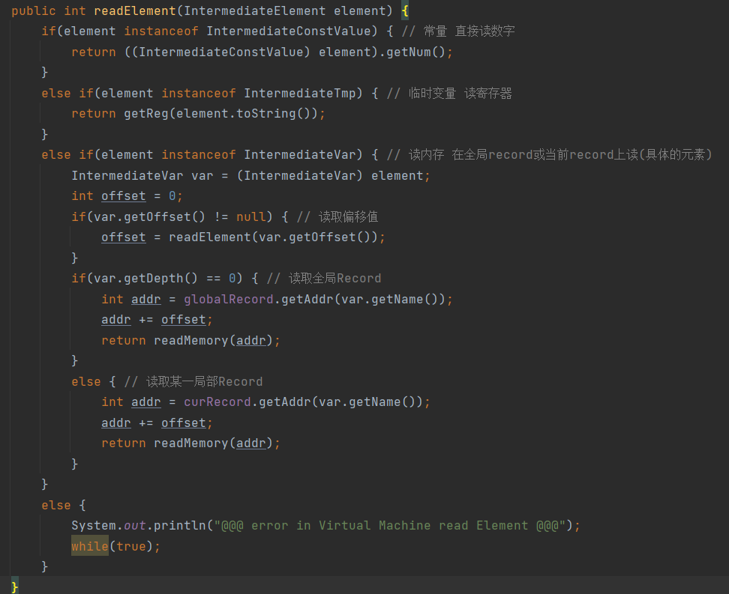
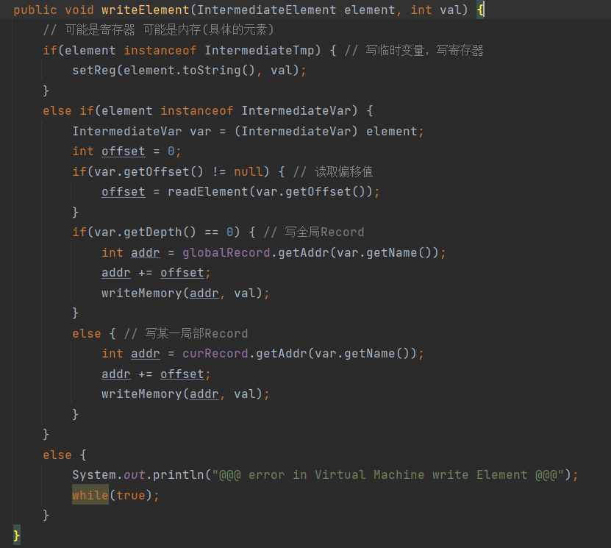
中间代码解释执行程序
虚拟机的存储访问接口
对于中间代码中的IntermediateElement，在虚拟机中封装访问的辅助方法

Slide 40

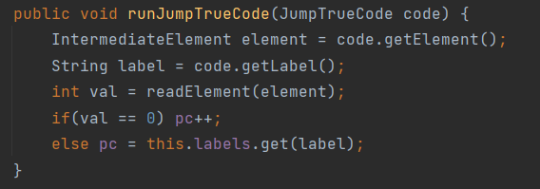
中间代码解释执行程序
虚拟机的分支跳转
对于生成的中间代码codes，先扫描一遍，将其中LabelCode的索引记录到labels中。
遇到跳转中间代码时，直接查询labels索引，得到对应LabelCode所在位置，修改pc实现跳转。

Slide 41
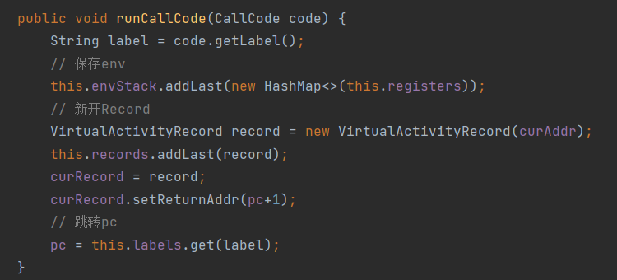
中间代码解释执行程序
虚拟机的函数调用
函数调用时，需要进行以下操作：
在栈顶生成新的AR，并记录下返回时的pc地址
保存上下文（虚拟机中只需要保存寄存器即可）
pc修改到对应的子程序入口（类似跳转）
其中，保存上下文时，如果通过HashMap的方法来实现寄存器，则可以直接克隆一个HashMap存到envStack中。

Slide 42
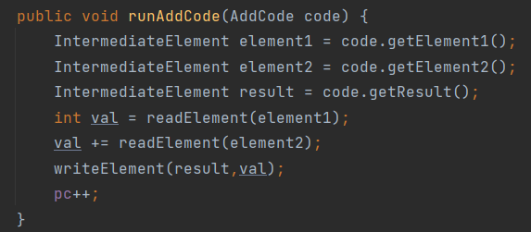
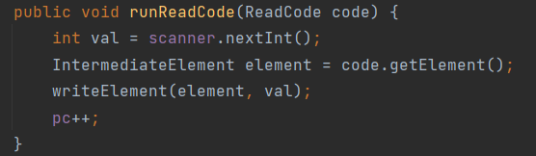
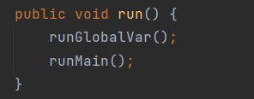
中间代码解释执行程序
虚拟机执行中间代码
对每种中间代码都写一个方法 runXXXCode()。
具体执行过程：
一开始生成全局活动记录，执行所有全局变量声明和初始化的中间代码
将pc设置为Main的LabelCode对应的位置，然后开始逐条执行即可

Slide 43
中间代码（四元式）心得体会
对设计的要求加大。四元式需要仔细思考设计，并在编程中不断改进完善。务必重视随时记录并更新设计文档。
自由度高。可以自行设计中间代码格式，并实现虚拟机来执行自己的中间代码（最有成就感的一部分）。
阶段性进展。相比于MIPS架构，虚拟存储管理涉及到基本的存储管理知识（活动记录），但是限制较少，难度比MIPS更小，既可以检验中间代码的正确性，也可以为后续的真实存储管理打下基础。
Tips：做四元式+解释执行，同样可以提交到PCODE作业中，如果后续觉得MIPS难度太大，也可以只完成到这部分。

Slide 44
中间代码（四元式）专题报告
谢 谢 ！

